Slide 1


XML / XPath / XSLT
Ванчинов Ярослав

Slide 2
О чем будем говорить
Где используется XML в hh
Что такое XML
Как с ним работать
Как превратить XML в XML
Как создать удобный XML

Slide 3
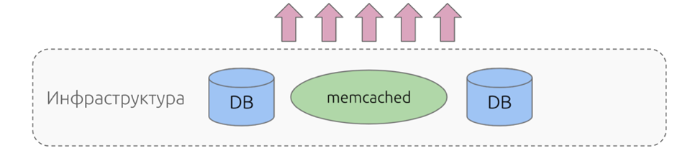
XML в hh
Нижний слой хранит и обрабатывает данные
Notes:
Есть самый нижний слой с данными, мы его не будем рассматривать.
Нас интересует то что повыше.
MQ — Message Queue

Slide 4
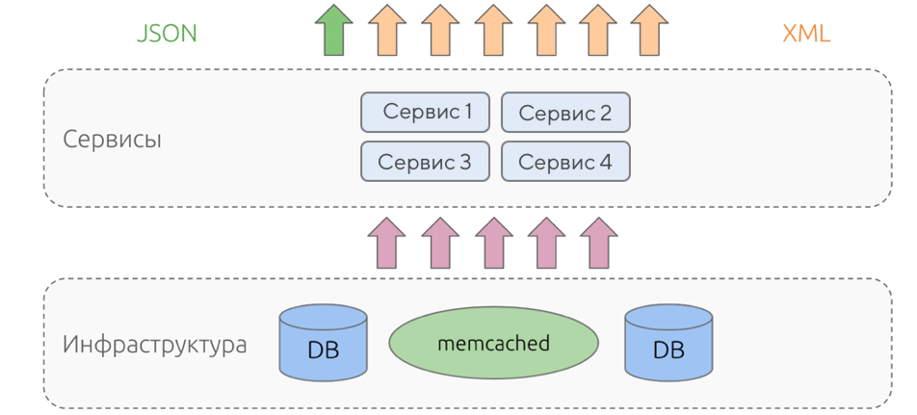
XML в hh
Нижний слой хранит и обрабатывает данные
Сервисы формируют JSON или XML
Notes:
Сервисы выдают XML, иногда JSON.
Каждый отвечает за свои бизнес-фичи.
Они особо не работают с XML, просто сериализуют свои данные.
Иногда сервисы генерят Excel-отчёты, и это больно.

Slide 5
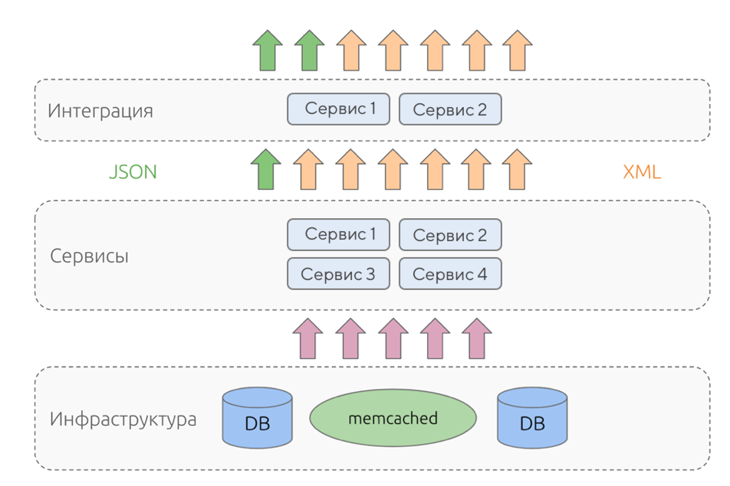
XML в hh
Нижний слой хранит и обрабатывает данные
Сервисы формируют JSON или XML
Интеграционный слой ходит в несколько сервисов и собирает из их ответов общий JSON или XML
Notes:
Есть интеграционный слой на Питоне и на Джаве.
Питон-сервисы из этого слоя переписываем на Джаву, чтобы всё было на одном языке.

Slide 6
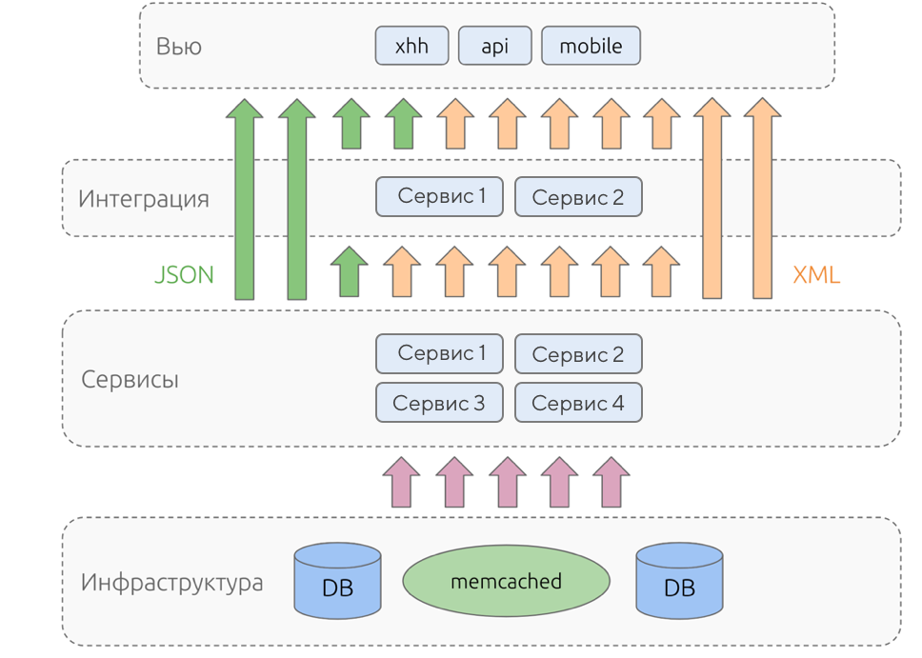
XML в hh
Нижний слой хранит и обрабатывает данные
Сервисы формируют JSON или XML
Интеграционный слой ходит в несколько сервисов и собирает из их ответов общий JSON или XML
Вью ходит напрямую в сервисы либо в интеграционный слой и кладёт ответы в результирующий документ
Notes:
Вью слой может переформировать данные так, чтобы их было удобно рендерить.
Обогащать переводами, сортировать, денормализовывать и т.п.

Slide 7
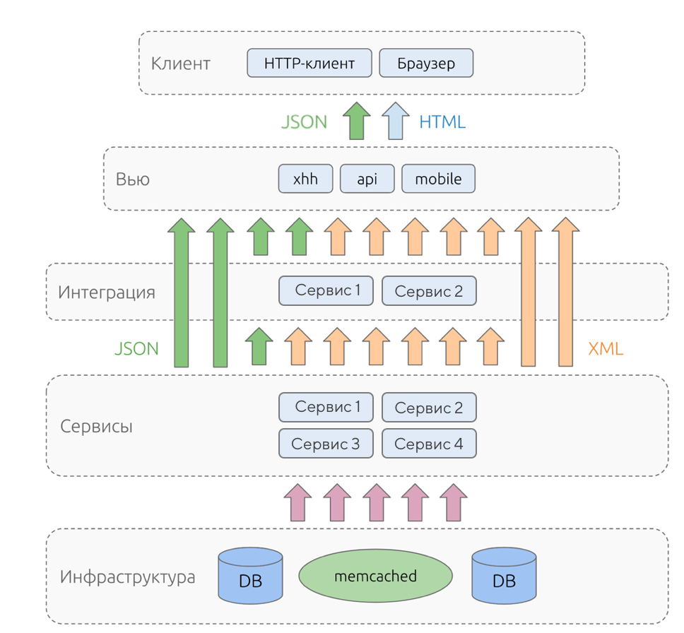

XML в hh
Нижний слой хранит и обрабатывает данные
Сервисы формируют JSON или XML
Интеграционный слой ходит в несколько сервисов и собирает из их ответов общий JSON или XML
Вью ходит напрямую в сервисы либо в интеграционный слой и кладёт ответы в результирующий документ
JSON отдаётся как есть, XML трансформируется в HTML
Notes:
Если на выходе нужен JSON, на этом всё заканчивается.
Если же клиенту нужна веб-страница, с XML ещё придётся поработать, чтобы превратить его в HTML.

Slide 8
XML

Slide 9
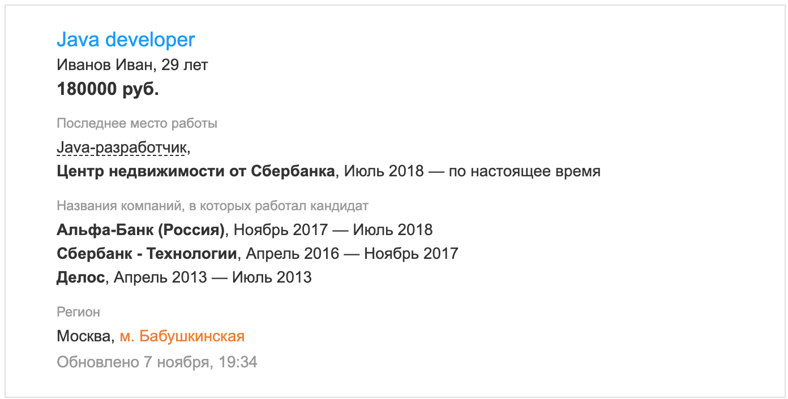
Что такое XML

Slide 10
eXtensible Markup Language
<?xml version="1.0" encoding="utf-8"?>
<resume>
<field name="age">
<string>29</string>
</field>
<!-- комментарий -->
<field/>
<field name="gender">
<string>male</string>
</field>
<field name="keySkills">
<string>Java</string>
<string>Spring Framework</string>
</field>
<field name="lastName">
<string>Иванов</string>
</field>
<field name="salary">
<money amount="180000" currency="RUR"/>
</field>
<field name=«text">
Программист
</field>
</resume>
Notes:
Параллель между XML и HTML

Slide 11
Структура
Объявление XML ⟶
<?xml version="1.0" encoding="utf-8"?>
<resume>
<field name="age">
<string>29</string>
</field>
<!-- комментарий -->
<field/>
<field name="gender">
<string>male</string>
</field>
<field name="keySkills">
<string>Java</string>
<string>Spring Framework</string>
</field>
<field name="lastName">
<string>Иванов</string>
</field>
<field name="salary">
<money amount="180000" currency="RUR"/>
</field>
<field name=«text">
Программист
</field>
</resume>

Slide 12
Структура
<?xml version="1.0" encoding="utf-8"?>
<resume>
<field name="age">
<string>29</string>
</field>
<!-- комментарий -->
<field/>
<field name="gender">
<string>male</string>
</field>
<field name="keySkills">
<string>Java</string>
<string>Spring Framework</string>
</field>
<field name="lastName">
<string>Иванов</string>
</field>
<field name="salary">
<money amount="180000" currency="RUR"/>
</field>
<field name=«text">
Программист
</field>
</resume>
Корневой элемент ⟶

Slide 13
Структура
<?xml version="1.0" encoding="utf-8"?>
<resume id="43518321">
<field name="age">
<string>29</string>
</field>
<!-- комментарий -->
<field/>
<field name="gender">
<string>male</string>
</field>
<field name="keySkills">
<string>Java</string>
<string>Spring Framework</string>
</field>
<field name="lastName">
<string>Иванов</string>
</field>
<field name="salary">
<money amount="180000" currency="RUR"/>
</field>
<field name=«text">
Программист
</field>
</resume>
Пустой элемент ⟶

Slide 14
Структура
<?xml version="1.0" encoding="utf-8"?>
<resume>
<field name="age">
<string>29</string>
</field>
<!-- комментарий -->
<field/>
<field name="gender">
<string>male</string>
</field>
<field name="keySkills">
<string>Java</string>
<string>Spring Framework</string>
</field>
<field name="lastName">
<string>Иванов</string>
</field>
<field name="salary">
<money amount="180000" currency="RUR"/>
</field>
<field name=«text">
Программист
</field>
</resume>
Элемент (нода) с атрибутом ⟶

Slide 15
Структура
<?xml version="1.0" encoding="utf-8"?>
<resume>
<field name="age">
<string>29</string>
</field>
<!-- комментарий -->
<field/>
<field name="gender">
<string>male</string>
</field>
<field name="keySkills">
<string>Java</string>
<string>Spring Framework</string>
</field>
<field name="lastName">
<string>Иванов</string>
</field>
<field name="salary">
<money amount="180000" currency="RUR"/>
</field>
<field name=«text">
Программист
</field>
</resume>
Открывающий тэг ⟶
Закрывающий тэг ⟶

Slide 16
Структура
<?xml version="1.0" encoding="utf-8"?>
<resume id="43518321">
<field name="age">
<string>29</string>
</field>
<!-- комментарий -->
<field/>
<field name="gender">
<string>male</string>
</field>
<field name="keySkills">
<string>Java</string>
<string>Spring Framework</string>
</field>
<field name="lastName">
<string>Иванов</string>
</field>
<field name="salary">
<money amount="180000" currency="RUR"/>
</field>
<field name=«text">
Программист
</field>
</resume>
Комментарий ⟶

Slide 17
Структура
<?xml version="1.0" encoding="utf-8"?>
<resume id="43518321">
<field name="age">
<string>29</string>
</field>
<!-- комментарий -->
<field/>
<field name="gender">
<string>male</string>
</field>
<field name="keySkills">
<string>Java</string>
<string>Spring Framework</string>
</field>
<field name="lastName">
<string>Иванов</string>
</field>
<field name="salary">
<money amount="180000" currency="RUR"/>
</field>
<field name=«text">
Программист
</field>
</resume>
Текстовая нода ⟶

Slide 18
Именование элементов
Начинаться может с буквы или символа нижнего подчеркивания («_»)
Может содержать цифры, буквы, тире, подчеркивания, точки
Не может начинаться с xml или XML или Xml, etc
Не может содержать пробел
Имена регистрозависемые

Slide 19
Особенности
Обязательно наличие закрывающего тэга или
короткая нотация закрытого тэга без текстовой ноды
Заменяем в текстовых нодах и атрибутах:
< → &lt;
& → &amp;
> → &gt; (необязательно)
Заменяем в атрибутах:
' → &apos;
" → &quot;
<tag>text</tag>
<tag />
<company name="M&amp;M&apos;s">
<text>Для детей &lt; 18 лет.</text>
</company>
Либо используем CDATA.
<name><![CDATA[M&M's]]></name>

Slide 20
Что еще интересного
Нэймспейсы (namespaces) — позволяют создавать документы с непересекающимися элементами (<book/>, <hh:book/>) или подмножества языков (xslt)*
Сущности (entities) — позволяют определять и переиспользовать константы, подключать внешние ресурсы**
<!ENTITY nbsp "&#160;">
Валидация DTD, XML Schema
Processing instructions
* Почитать тут
** Почитать тут и тут
<?xml-stylesheet href="mystyle.xslt" type=«text/xsl»?>

Slide 21
XML vs JSON
<?xml version="1.0" encoding="utf-8"?>
<vacancy responseLetterRequired="false">
<vacancyId>23531939</vacancyId>
<name>Frontend-разработчик</name>
<company trusted="true" countryId="1">
<id>610360</id>
<name>HeadHunter</name>
</company>
<area id="1">
<name>Москва</name>
<path>.113.232.1.</path>
</area>
</vacancy>
{
"vacancyId": 23531939,
"responseLetterRequired": false,
"name": "Frontend-разработчик",
"company": {
"id": 610360,
"name": "HeadHunter",
"trusted": true,
"countryId": 1
},
"area": {
"id": 1,
"name": "Москва",
"path": ".113.232.1."
}
}

Slide 22
Так почему же XML
XML - это язык, а не формат данных
Надежный, проверенный временем
Разделенные данные: элементы, атрибуты, нэймспейсы…
Инфраструктура
XPath для работы с деревом
XSLT - преобразует один документ в другой
DTD / XML Schema опишут и проверят документ
Поддержка во всех языках

Slide 23
JSON Поиск?
{
"vacancyId": 23531939,
"responseLetterRequired": false,
"name": "Frontend-разработчик",
"company": {
"id": 610360,
"name": "HeadHunter",
"trusted": true,
"countryId": 1
},
"area": {
"id": 1,
"name": "Москва",
"path": ".113.232.1."
}
}
Notes:
Как организовать поиск по дереву JSON?

Slide 24
Зачем нам XML в 2019 году
HTML (до 5версии)— подмножество XML
Очень много кода, который завязан на XML, но его количество уменьшается

Slide 25
XPath

Slide 26
Unix-like file system traversing
cd /Users/y.vanchinov/projects/school
cd /Users/y.vanchinov
cd projects/school
cd ../hh
cd /Users/y.vanchinov/projects/school/../hh === cd /Users/y.vanchinov/projects/hh

Slide 27
XPath traversing
/doc/body/section/div
/doc/body//div
/doc/body[section]/div
Путь - последовательность шагов, разделенных символом /
Шаг - это конструкция вида ось::узел[предикат]
Ось определяет отношения в дереве между узлами и контекстом
Результатом всегда является node-set или значение (string, number, boolean)
<doc>
<body>
<section>
<div/>
<div/>
</section>
</body>
</doc>

Slide 28
XPath
<books>
<book year="2001" pages="11">
<title>Косметика врага</title>
<author>Амели Нотомб</author>
<category>триллер</category>
</book>
<book year="1954" pages="208" >
<title>Гончие Бафута</title>
<author>Джеральд Даррел</author>
<category>приключения</category>
</book>
</books>
Первая книга в списке
Книга 2001 года
Триллеры
Количество страниц в книге Гончие Бафута
Название книги с наибольшим числом страниц

Slide 29
XPath
<books>
<book year="2001" pages="11">
<title>Косметика врага</title>
<author>Амели Нотомб</author>
<category>триллер</category>
</book>
<book year="1954" pages="208" >
<title>Гончие Бафута</title>
<author>Джеральд Даррел</author>
<category>приключения</category>
</book>
</books>
Первая книга в списке
/books/book[1]
Книга 2001 года
Триллеры
Количество страниц в книге Гончие Бафута
Название книги с наибольшим числом страниц

Slide 30
XPath
<books>
<book year="2001" pages="11">
<title>Косметика врага</title>
<author>Амели Нотомб</author>
<category>триллер</category>
</book>
<book year="1954" pages="208" >
<title>Гончие Бафута</title>
<author>Джеральд Даррел</author>
<category>приключения</category>
</book>
</books>
Первая книга в списке
/books/book[1]
Книга 2001 года
/books/book[@year = 2001]
Триллеры
Количество страниц в книге Гончие Бафута
Название книги с наибольшим числом страниц

Slide 31
XPath
<books>
<book year="2001" pages="11">
<title>Косметика врага</title>
<author>Амели Нотомб</author>
<category>триллер</category>
</book>
<book year="1954" pages="208" >
<title>Гончие Бафута</title>
<author>Джеральд Даррел</author>
<category>приключения</category>
</book>
</books>
Первая книга в списке
/books/book[1]
Книга 2001 года
/books/book[@year = 2001]
Триллеры
/books/book[category = 'триллер']
Количество страниц в книге Гончие Бафута
Название книги с наибольшим числом страниц

Slide 32
XPath
<books>
<book year="2001" pages="11">
<title>Косметика врага</title>
<author>Амели Нотомб</author>
<category>триллер</category>
</book>
<book year="1954" pages="208" >
<title>Гончие Бафута</title>
<author>Джеральд Даррел</author>
<category>приключения</category>
</book>
</books>
Первая книга в списке
/books/book[1]
Книга 2001 года
/books/book[@year = 2001]
Триллеры
/books/book[category = 'триллер']
Количество страниц в книге Гончие Бафута
//book[author = 'Джеральд Даррел’]/@pages
Название книги с наибольшим числом страниц

Slide 33
XPath
<books>
<book year="2001" pages="11">
<title>Косметика врага</title>
<author>Амели Нотомб</author>
<category>триллер</category>
</book>
<book year="1954" pages="208" >
<title>Гончие Бафута</title>
<author>Джеральд Даррел</author>
<category>приключения</category>
</book>
</books>
Первая книга в списке
/books/book[1]
Книга 2001 года
/books/book[@year = 2001]
Триллеры
/books/book[category = 'триллер']
Количество страниц в книге Гончие Бафута
//book[author = 'Джеральд Даррел’]/@pages
Название книги с наибольшим числом страниц
//book[@pages > ../book/@pages]/title

Slide 34
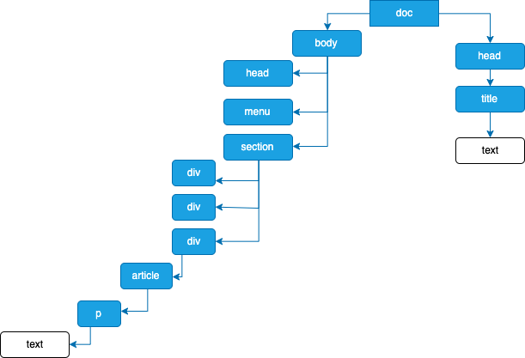
XPath traversing
/doc/body/section
/doc/body/children::section
/doc/body//div
Notes:
Ось это что-то, что имеет начало, точку отсчёта и направление.
Соответственно на оси ты можешь расположить какие-то элементы и, потом, определить какой из этих элементов находится дальше от начала, а какой ближе.
Вот, поэтому оси и названы осями. Прямая аналогия с осями координат, только их не три, а 13.
Как будто мы в тринадцатимерном пространстве и движение в разные стороны даст нам разные результаты, при этом оси ещё и так расположены, что часть элементов лежащих по одной оси может лежать и на другой.
А начали координат всегда будет текущий контекстный элемент.

Slide 35
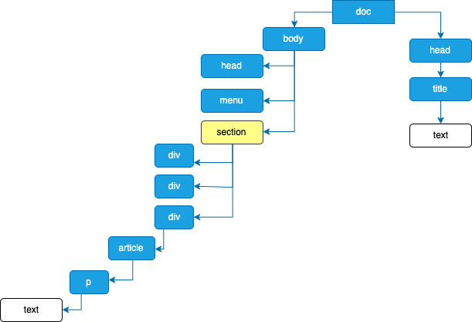
XPath self::
self::node()
.

Slide 36
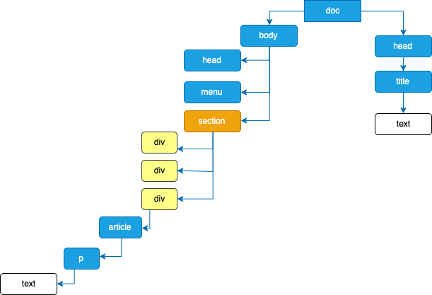
XPath child::
child - ось по умолчанию в XPath
/ === /child::
./child::div === ./div
/child::doc/child::body/child::section/child::div

Slide 37
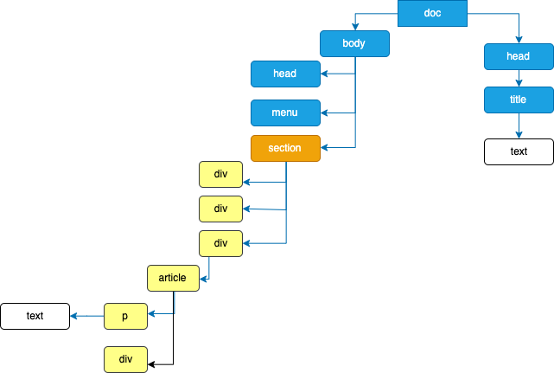
XPath descendant::
./descendant::*
/doc/descendant::div === /doc//div

Slide 38
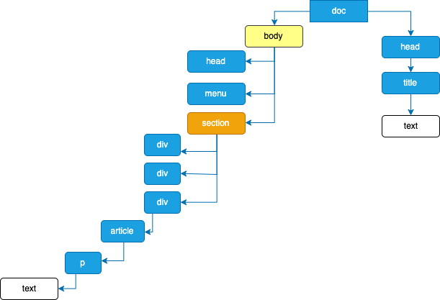
XPath parent::
./parent::
./parent::node()/menu === section/../menu

Slide 39
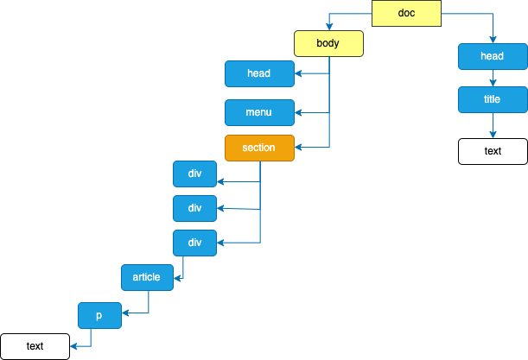
XPath ancestor::
./ancestor::*
./ancestor::doc

Slide 40
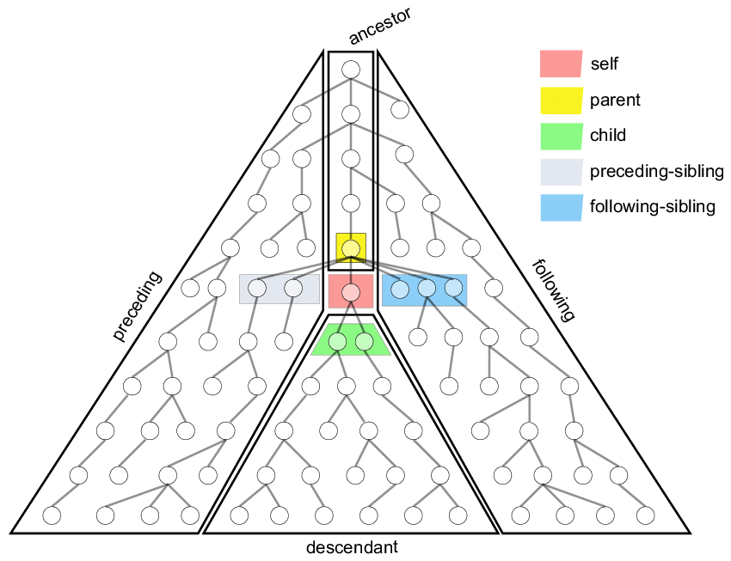
XPath и другие оси
Всего 13 осей
attribute::class === @class
following-sibling::
preceding-sibling::
Notes:
Preceding - общий родитель
Это те, которые имеют того же родителя, что и self

Slide 41
XPath предикаты
<books>
<book year="2001" pages="11">
<title>Косметика врага</title>
<author>Амели Нотомб</author>
<category>триллер</category>
</book>
<book year="1954" pages="208" >
<title>Гончие Бафута</title>
<author>Джеральд Даррел</author>
<category>приключения</category>
</book>
</books>
Наличие ноды
/books/book[category]
Наличие атрибута
/books/book[@year]
Сложное условие
/books/book[1][@year='2001']
/books/book[@year = 2001 and pages > 10]
Значения выражений
//book[author = 'Джеральд Даррел’]/@pages
Побегать по дереву
//book[@pages > //book/@pages]/title

Slide 42
XPath функции
string()
concat()
contains()
starts-with()
string-length()
normalize-space()
substring-after()
substring-before()
substring()
translate()
number()
sum()
floor()
ceiling()
round()
boolean()
not()
true()
false()
lang()
last()
position()
count()
name()
local-name()
namespace-uri()
id()
text()
node()
processing-instruction()

Slide 43
XPath популярный функции
concat()
contains()
last()
name()
node()
not()
position()
text()

Slide 44
XPath как применять?
document.querySelectorAll('a').forEach((el, i) => {
if (el.innerText.includes('Сейчас')) {
console.log(el);
}
})
VS
$x('//a[contains(text(), «Сейчас")]');
yandex.ru

Slide 45
XML в hh
Нижний слой хранит и обрабатывает данные
Сервисы формируют JSON или XML
Интеграционный слой ходит в несколько сервисов и собирает из их ответов общий JSON или XML
Вью ходит напрямую в сервисы либо в интеграционный слой и кладёт ответы в результирующий документ
JSON отдаётся как есть, XML трансформируется в HTML
Notes:
Если на выходе нужен JSON, на этом всё заканчивается.
Если же клиенту нужна веб-страница, с XML ещё придётся поработать, чтобы превратить его в HTML.
Какими шаблонизаторами пользовались?

Slide 46
XSLT

Slide 47
XSLT Extensible Stylesheet Language Transformations
Это XML, который средствами XML превращает XML в XML
В результате преобразований может быть XML, HTML, text
И это отличный шаблонизатор
Почитать можно тут

Slide 48
XSLT версии 1, 2, 3
Мы используем 1.0
Под наши задачи более чем избыточно
Стабильно
Большое сообщество

Slide 49
XSLT
XSL-файл — это XML.
Его называют просто XSL, таблицей стилей, шаблоном.
XML-пролог необязателен, но для порядка лучше его писать.
XSLT-процессор ориентируется по элементам своего неймспейса.
Обычно используется префикс xsl:
<?xml version="1.0" encoding="utf-8"?>
<xsl:stylesheet version="1.0"
xmlns:xsl="http://www.w3.org/1999/XSL/Transform">
</xsl:stylesheet>

Slide 50
XSLT template
Шаблонное правило или просто шаблон
Шаблон применяется к узлам, которые соответствуют паттерну шаблона (match).
Паттерн — это xpath-выражение, которое всегда возвращает node-set.
XML
<book id="123">
<title>Белый клык</title>
<author>Джек Лондон</author>
</book>
XSLT
<xsl:template match="book">
<div class="book" id="{@id}">
<h3 class="book__title"><xsl:value-of select="title"/></h3>
<div class="book__author"><xsl:value-of select="author"/></div>
</div>
</xsl:template>

Slide 51
XSLT применение шаблона
Нельзя просто так взять и применить шаблон
Шаблон не будет вызван, если нет применяющей его конструкции
XML
<book id="123">
<title>Белый клык</title>
<author>Джек Лондон</author>
</book>
XSLT
<xsl:template match="book">
<div class="book" id=«{@id}">
<h3 class=«book__title">
<xsl:apply-templates select=«title»/>
</h3>
<div class="book__author"><xsl:value-of select="author"/></div>
</div>
</xsl:template>
<xsl:template match=«title">
<xsl:value-of select=«author"/>
</xsl:template>

Slide 52
XSLT шаблоны по-умолчанию
<xsl:template match=" * | / ">
<xsl:apply-templates/>
</xsl:template>
<xsl:template match="text() | @* ">
<xsl:value-of select="."/>
</xsl:template>
<xsl:template match="processing-instruction() | comment( )"/>

Slide 53
XSLT начало
<book id="123">
<title>Белый клык</title>
<author>Джек Лондон</author>
</book>
<xsl:stylesheet version="1.0"
xmlns:xsl="http://www.w3.org/1999/XSL/Transform">
<?xml version="1.0" encoding="utf-8"?>
<xsl:stylesheet version="1.0" xmlns:xsl="…" />
</xsl:stylesheet>

Slide 54
XSLT начало
<?xml version="1.0"?>
Белый клыкДжек Лондон
<book id="123">
<title>Белый клык</title>
<author>Джек Лондон</author>
</book>
<?xml version="1.0" encoding="utf-8"?>
<xsl:stylesheet version="1.0" xmlns:xsl="…" />
</xsl:stylesheet>

Slide 55
XSLT начало
Белый клыкДжек Лондон
<book id="123">
<title>Белый клык</title>
<author>Джек Лондон</author>
</book>
<?xml version="1.0" encoding="utf-8"?>
<xsl:stylesheet version="1.0" xmlns:xsl="…" />
<xsl:output method="text"/>
</xsl:stylesheet>

Slide 56
XSLT output
<xsl:output
method = "xml | html | text"
version = "версия"
encoding = "строка"
omit-xml-declaration = "yes | no"
standalone = "yes | no"
doctype-public = "строка"
doctype-system = "строка"
cdata-section-elements = "строка"
indent = "yes | no"
media-type = "строка"/>
Значение по умолчанию method=«xml"
Для html в нашем коде
<xsl:output doctype-system="about:legacy-compat"
method="html"
indent="no"
media-type="text/html;"
encoding="UTF-8" />

Slide 57
XSLT начало
<h3>Белый клык</h3>
<div>Джек лондон</div>
<book id="123">
<title>Белый клык</title>
<author>Джек Лондон</author>
</book>
<?xml version="1.0" encoding="utf-8"?>
<xsl:stylesheet version="1.0" xmlns:xsl="…" />
<xsl:output method="html"/>
<xsl:template match="book">
<h3>
<xsl:value-of select="title"/>
</h3>
<div>
<xsl:value-of select="author"/>
</div>
</xsl:template>
</xsl:stylesheet>

Slide 58
XSLT из чего состоит шаблон
Literal result elements
Создающие конструкции
xsl:value-of
xsl:text
xsl:element
xsl:attribute
xsl:copy
etc…
Управляющие конструкции xsl:if, xsl:choose, xsl:for-each
Вызывающие конструкции («передающие управление»)
xsl:apply-templates xsl:call-template
xsl:apply-imports

Slide 59
XSLT Создающие конструкции
XML
<series id="123" status="closed">
<rating>
<agency name="IMDB" value="8.3"/>
<agency name="Kinopoisk" value="8.1"/>
</rating>
<title>Холистическое детективное агентство Дирка Джентли</title>
<actors>
<actor>Сэмюэл Барнетт</actor>
<actor>Элайджа Вуд</actor>
<actor>Ханна Маркс</actor>
</actors>
</series>
XSLT
<xsl:template match="series">
<div class="series">
<h3>
<xsl:value-of select="title"/>
</h3>
</div>
</xsl:template>
Literal result elements —>
Literal result elements —>
HMTL
<div class="series">
<h3>Холистическое детективное агентство Дирка Джентли</h3>
</div>

Slide 60
XSLT Создающие конструкции
XML
<series id="123" status="closed">
<rating>
<agency name="IMDB" value="8.3"/>
<agency name="Kinopoisk" value="8.1"/>
</rating>
<title>Холистическое детективное агентство Дирка Джентли</title>
<actors>
<actor>Сэмюэл Барнетт</actor>
<actor>Элайджа Вуд</actor>
<actor>Ханна Маркс</actor>
</actors>
</series>
XSLT
<xsl:template match="series">
<div>
<xsl:attribute name="class">
series
series_
<xsl:value-of select="@status"/>
</xsl:attribute>
<xsl:attribute name="data-id">
<xsl:value-of select="@id"/>
</xsl:attribute>
<h3>
<xsl:value-of select="title"/>
</h3>
</div>
</xsl:template>
HMTL
<div class="
series
series_
closed" data-id="123">
<h3>Холистическое детективное агентство Дирка Джентли</h3>
</div>

Slide 61
XSLT Создающие конструкции
XML
<series id="123" status="closed">
<rating>
<agency name="IMDB" value="8.3"/>
<agency name="Kinopoisk" value="8.1"/>
</rating>
<title>Холистическое детективное агентство Дирка Джентли</title>
<actors>
<actor>Сэмюэл Барнетт</actor>
<actor>Элайджа Вуд</actor>
<actor>Ханна Маркс</actor>
</actors>
</series>
XSLT
<xsl:template match="series">
<div>
<xsl:attribute name="class">
series
<xsl:text> series_</xsl:text>
<xsl:value-of select="@status"/>
</xsl:attribute>
<xsl:attribute name="data-id">
<xsl:value-of select="@id"/>
</xsl:attribute>
<h3>
<xsl:value-of select="title"/>
</h3>
</div>
</xsl:template>
HMTL
<div class="series series_closed" data-id="123">
<h3>Холистическое детективное агентство Дирка Джентли</h3>
</div>

Slide 62
XSLT Вызывающие конструкции
<xsl:apply-templates select=«node»/>
Применит шаблон к указанному набору элементов
<xsl:call-template name=«template-name"/>
Применит шаблон с указанным именем и текущим контекстом
<xsl:apply-imports/>
Применит к текущему контексту шаблоны, которые были подключены из внешних файлов, но переопределены локальными шаблонами.

Slide 63
XSLT apply-templates
XML
<series id="123" status="closed">
<rating>
<agensy name="IMDB" value="8.3"/>
<agensy name="Kinopoisk" value="8.1"/>
</rating>
<title>ХДА Дирка Джентли</title>
<actors>
<actor type="main">Сэмюэл Барнетт</actor>
<actor type="main">Элайджа Вуд</actor>
<actor type="main">Ханна Маркс</actor>
<actor type="supporting">Вив Ликок</actor>
</actors>
</series>
XSLT
<xsl:template match="series">
<div>
<h3>
<xsl:value-of select="title"/>
</h3>
<ul>
<xsl:apply-templates select="actors/actor"/>
</ul>
</div>
</xsl:template>
<xsl:template match="actor">
<li>
<xsl:value-of select="."/>
</li>
</xsl:template>
HMTL
<div>
<h3>ХДА Дирка Джентли</h3>
<ul>
<li>Сэмюэл Барнетт</li>
<li>Элайджа Вуд</li>
<li>Ханна Маркс</li>
</ul>
</div>

Slide 64
XSLT call-templates
XML
<series id="123" status="closed">
<rating>
<agensy name="IMDB" value="8.3"/>
<agensy name="Kinopoisk" value="8.1"/>
</rating>
<title>ХДА Дирка Джентли</title>
<actors>
<actor type="main">Сэмюэл Барнетт</actor>
<actor type="main">Элайджа Вуд</actor>
<actor type="main">Ханна Маркс</actor>
<actor type="supporting">Вив Ликок</actor>
</actors>
</series>
XSLT
<xsl:template match="series">
<div>
<h3>
<xsl:value-of select="title"/>
</h3>
<ul>
<xsl:apply-templats select="actors/actor"/>
</ul>
</div>
</xsl:template>
<xsl:template name="actor">
<li>
<xsl:call-template name="actor-name"/>
</li>
</xsl:template>
<xsl:template name="actor-name">
<xsl:value-of select="."/>
</xsl:template>
HMTL
<div>
<h3>ХДА Дирка Джентли</h3>
<ul>
<li>Сэмюэл Барнетт</li>
<li>Элайджа Вуд</li>
<li>Ханна Маркс</li>
</ul>
</div>
Notes:
Контекст!

Slide 65
XSLT apply-templates режимы
XML
<series id="123" status="closed">
<rating>
<agensy name="IMDB" value="8.3"/>
<agensy name="Kinopoisk" value="8.1"/>
</rating>
<title>ХДА Дирка Джентли</title>
<actors>
<actor type="main">Сэмюэл Барнетт</actor>
<actor type="main">Элайджа Вуд</actor>
<actor type="main">Ханна Маркс</actor>
<actor type="supporting">Вив Ликок</actor>
</actors>
</series>
XSLT
<xsl:template match="series">
<ul>
<xsl:apply-templates select="actors/actor"/>
</ul>
</xsl:template>
<xsl:template match="actor">
<li>
<xsl:attribute name="class">
<xsl:apply-templates select="."
mode="actor-class=name"/>
</xsl:attribute>
<xsl:value-of select="."/></li>
</xsl:template>
<xsl:template match="actor"
mode="actor-class=name">
<xsl:text>main</xsl:text>
</xsl:template>
<xsl:template match="actor[@type = 'supporting']"
mode="actor-class=name">
<xsl:text>supporting</xsl:text>
</xsl:template>
HMTL
<ul>
<li class="main">Сэмюэл Барнетт</li>
<li class="main">Элайджа Вуд</li>
<li class="main">Ханна Маркс</li>
<li class="supporting">Вив Ликок</li>
</ul>

Slide 66
XSLT apply-templates параметры
XML
<doc>
<numbers>
<countryCode>+7</countryCode>
<number>(926) 123-45-67</number>
<number>(905) 897-45-43</number>
</numbers>
<numbers>
<countryCode>+2</countryCode>
<number>(2345) 09-89-87</number>
<number>(2365) 87-66-12</number>
</numbers>
</doc>
XSLT
<xsl:template match="/doc/numbers">
<ul>
<xsl:apply-templates select="number">
<xsl:with-param name="code" select="countryCode"/>
</xsl:apply-templates>
</ul>
</xsl:template>
<xsl:template match="number">
<xsl:param name="code" select="'+1'"/>
<li>
<xsl:value-of select="$code"/>
<xsl:value-of select="."/>
</li>
</xsl:template>
HMTL
<ul>
<li>+7(926) 123-45-67</li>
<li>+7(905) 897-45-43</li>
</ul>
<ul>
<li>+2(2345) 09-89-87</li>
<li>+2(2365) 87-66-12</li>
</ul>

Slide 67
XSLT Управляющие конструкции for-each
XML
<series id="123" status="closed">
<rating>
<agency name="IMDB" value="8.3"/>
<agency name="Kinopoisk" value="8.1"/>
</rating>
<title>Холистическое детективное агентство Дирка Джентли</title>
<actors>
<actor>Сэмюэл Барнетт</actor>
<actor>Элайджа Вуд</actor>
<actor>Ханна Маркс</actor>
</actors>
</series>
XSLT
<xsl:template match="series">
<div>
<h3>
<xsl:value-of select="title"/>
</h3>
<ul>
<xsl:for-each select="actors/actor">
<li>
<xsl:value-of select="."/>
</li>
</xsl:for-each>
</ul>
</div>
</xsl:template>
HMTL
<div>
<h3>Холистическое детективное агентство Дирка Джентли</h3>
<ul>
<li>Сэмюэл Барнетт</li>
<li>Элайджа Вуд</li>
<li>Ханна Маркс</li>
</ul>
</div>

Slide 68
XSLT Управляющие конструкции for-each
XML
<series id="123" status="closed">
<rating>
<agency name="IMDB" value="8.3"/>
<agency name="Kinopoisk" value="8.1"/>
</rating>
<title>Холистическое детективное агентство Дирка Джентли</title>
<actors>
<actor>Сэмюэл Барнетт</actor>
<actor>Элайджа Вуд</actor>
<actor>Ханна Маркс</actor>
</actors>
</series>
XSLT
<xsl:template match="series">
<div>
<h3>
<xsl:value-of select="title"/>
</h3>
<ul>
<xsl:apply-templates select="actors/actor"/>
</ul>
</div>
</xsl:template>
<xsl:template match="actor">
<li>
<xsl:value-of select="."/>
</li>
</xsl:template>
HMTL
<div>
<h3>Холистическое детективное агентство Дирка Джентли</h3>
<ul>
<li>Сэмюэл Барнетт</li>
<li>Элайджа Вуд</li>
<li>Ханна Маркс</li>
</ul>
</div>

Slide 69
XSLT Управляющие конструкции if
XML
<series id="123" status="closed">
<rating>
<agency name="IMDB" value="8.3"/>
<agency name="Kinopoisk" value="8.1"/>
</rating>
<title>ХДА Дирка Джентли</title>
<actors>
<actor>Сэмюэл Барнетт</actor>
<actor>Элайджа Вуд</actor>
<actor>Ханна Маркс</actor>
</actors>
</series>
XSLT
<xsl:template match="series">
<div>
<xsl:if test="number(rating/agensy[@name =‘IMDB' and@value &gt; 8]">
<p>Топчик!</p>
</xsl:if>
</div>
</xsl:template>
HMTL
<div>
<p>Топчик!</p>
</div>

Slide 70
XSLT Управляющие конструкции choose
XML
<series id="123" status="closed">
<rating>
<agency name="IMDB" value="8.3"/>
<agency name="Kinopoisk" value="8.1"/>
</rating>
<title>ХДА Дирка Джентли</title>
<actors>
<actor>Сэмюэл Барнетт</actor>
<actor>Элайджа Вуд</actor>
<actor>Ханна Маркс</actor>
</actors>
</series>
XSLT
<xsl:template match="series">
<div>
<xsl:choose>
<xsl:when test="rating/agensy[@name =‘IMDB' and @value &gt; 9]">
<p>Топчик!</p>
</xsl:when>
<xsl:otherwise>
<p>Ну, такое...</p>
</xsl:otherwise>
</xsl:choose>
</div>
</xsl:template>
HMTL
<div>
<p>Ну, такое…</p>
</div>

Slide 71
XSLT Управляющие конструкции choose
XML
<series id="123" status="closed">
<rating>
<agency name="IMDB" value="8.3"/>
<agency name="Kinopoisk" value="8.1"/>
</rating>
<title>ХДА Дирка Джентли</title>
<actors>
<actor>Сэмюэл Барнетт</actor>
<actor>Элайджа Вуд</actor>
<actor>Ханна Маркс</actor>
</actors>
</series>
XSLT
<xsl:template match="series">
<div>
<xsl:apply-templates select="rating/agensy[@name ='IMDB']"/>
</div>
</xsl:template>
<xsl:template match="agensy">
<p>Ну, такое...</p>
</xsl:template>
<xsl:template match="agensy[@value &gt; 9]">
<p>Топчик!</p>
</xsl:template>
HMTL
<div>
<p>Ну, такое…</p>
</div>

Slide 72
XSLT импорты и инклюды
<xsl:import href=«styles.xsl"/>
Импортирует шаблоны с пониженным приоритетом
При совпадении имен шаблонов конфликта не будет
<xsl:include href="styles.xsl"/>
Просто вставляет кусок кода из одного файла в другой.
При совпадении имен шаблонов будет конфликт

Slide 73
XSLT Приоритеты импорта
<xsl:import href="A.xsl"/>
<xsl:import href="B.xsl"/>
<xsl:import href="C.xsl"/>

Slide 74
XSLT Приоритеты импорта
<xsl:import href="A.xsl"/>
...<xsl:import href="X.xsl"/>
<xsl:import href="B.xsl"/>
<xsl:import href="C.xsl"/>
...<xsl:import href="Y.xsl"/>

Slide 75
XSLT Приоритеты импорта
<xsl:import href="A.xsl"/>
...<xsl:import href="X.xsl"/>
<xsl:import href="B.xsl"/>
<xsl:import href="C.xsl"/>
...<xsl:import href="Y.xsl"/>
C -> Y -> B -> A -> X

Slide 76
XSLT Приоритеты
Локальные шаблоны перекрывают любые подключённые через <xsl:import/>.
Шаблоны, подключённые через <xsl:include/>, считаются локальными.
Шаблоны для узлов с конкретными именами (foo:bar, bar) имеют приоритет 0.
Шаблоны для узлов с неймспейсом, но без имени (foo:*), имеют приоритет –0,25.
Шаблоны для узлов без неймспейса и без имени (*, node()) имеют приоритет –0,5.
Любые более специфичные (bar[baz], foo/bar, foo/bar[baz]) имеют приоритет +0,5.
Можно регулировать вручную атрибутом шаблона priority="1", но пеняйте на себя.

Slide 77
XSLT переменные
<xsl:variable name="s-friendly" select="true()"/>
<xsl:if test="$s-friendly">
<xsl:text> s-friendly</xsl:text>
</xsl:if>

Slide 78
XSLT переменные
<xsl:variable name="s-friendly" select="true()"/>
<xsl:if test="$s-friendly">
<xsl:text> s-friendly</xsl:text>
</xsl:if>

Slide 79
XSLT key (ключи, кэши)
XML
<items>
<item source="a" name="A"/>
<item source="b" name="B"/>
<item source="a" name="C"/>
<item source="c" name="D"/>
<item source="b" name="E"/>
<item source="b" name="F"/>
<item source="c" name="G"/>
<item source="a" name="H"/>
</items>
XSLT
<xsl:key name="items-cache" match="/items/item" use=«@source"/>
<xsl:template name=«key-example">
<ul>
<xsl:apply-templates
select="key('items-cache', 'a')"
mode="key-example"/>
</ul>
</xsl:template>
<xsl:template match="item" mode="key-example">
<li>
<xsl:value-of select="@name"/>
</li>
</xsl:template>
<ul>
<li>A</li>
<li>C</li>
<li>H</li>
</ul>

Slide 80
XSLT полезное
Все полезности тут xsltdev.ru/xslt/

Slide 81
XML атрибуты vs элементы
Элементы — это сущности предметной области.\
Внутри всё богатство XML.
У одного родителя может быть несколько элементов с одинаковыми именами.
Могут иметь атрибуты.
Например:
вакансия;
отклик на вакансию;
книга;
автор книги.
Атрибуты — это характеристики сущностей предметной области.
Внутри только текст.
Уникальны в пределах элемента.
Например:
количество чего-то (откликов);
признак чего-то (видимости);
неделимое значение (год издания);
служебные поля (ID, порядок сортировки).

Slide 82
XML нэйминг
<company Trusted="true"
country_ID="1"
show-similar-vacancies="True"/>
<vacancy-id>23531939</vacancy-id>
<КОМПЕНСАЦИЯ>
<без_компенсации/>
</КОМПЕНСАЦИЯ>
<company trusted="true"
countryId="1"
showSimilarVacancies="true"/>
<vacancyId>23531939</vacancyId>
<compensation>
<noCompensation/>
</compensation>

Slide 83
XML структура
<user id="23531939">
<firstName>David</firstName>
<lastName>Walsh</lastName>
<socialNetworks>
<facebook>https://facebook.com/</facebook>
<twitter>https://twitter.com/</twitter>
<github>https://github.com/</instagram>
<linkedIn>https://linkedin.com/in/</linkedIn>
<lastLogin>github</lastLogin>
</socialNetworks>
</user>
<user id="23531939">
<firstName>David</firstName>
<lastName>Walsh</lastName>
<socialNetworks>
<account name="facebook">https://facebook.com/</account>
<account name="twitter">https://twitter.com/</account>
<account name="github">https://github.com/</account>
<account name="linkedIn">https://linkedin.com/in/</account>
<lastLogin>github</lastLogin>
</socialNetworks>
</user>

